Slide 1
Разработка и принятие проекта национального стандарта «Нефтяная и газовая промышленность. Проектирование и эксплуатация подводных эксплуатационных систем. Часть 4: Подводное устьевое оборудование и фонтанная арматура»
ЛАХАУЗОВА АЛЛА ВАСИЛЬЕВНА
ЗАВЕДУЮЩИЙ СЕКТОРОМ
РАЗРАБОТКИ НОРМАТИВНЫХ ДОКУМЕНТОВ

Slide 2
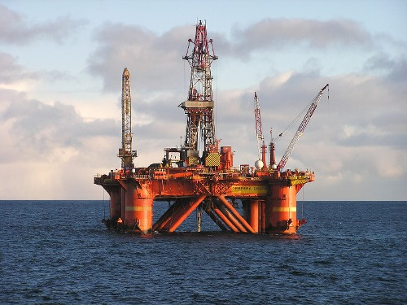
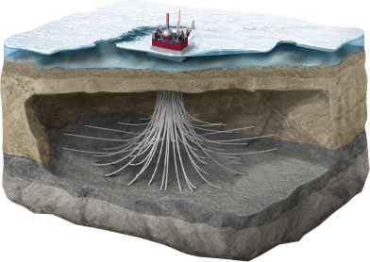
Серия стандартов ГОСТ Р ИСО 13628 Разработчик – АО «ЦКБН»
1. ГОСТ Р ИСО 13628-2-2013 «Нефтяная и газовая промышленность. Проектирование и эксплуатация систем подводной добычи. Часть 2. Гибкие трубные системы многослойной структуры без связующих слоев для подводного и морского применения
2. ГОСТ Р ИСО 13628-3-2013 «Нефтяная и газовая промышленность. Проектирование и эксплуатация систем подводной добычи. Часть 3. Системы проходных выкидных трубопроводов (TFL)»
3. Проект ГОСТ Р ИСО 13628-4 «Нефтяная и газовая промышленность. Проектирование и эксплуатация подводных эксплуатационных систем. Часть 4: Подводное устьевое оборудование и фонтанная арматура»

Slide 3
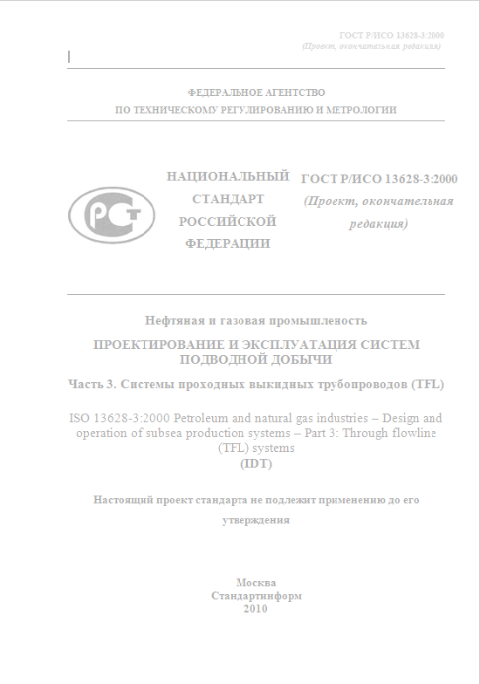
ЦЕЛЕСООБРАЗНОСТЬ И ЗНАЧИМОСТЬ
Разработка национальных стандартов на базе стандартов ИСО
Отсутствие соответствующих национальных стандартов
Реализация рациональных и эффективных методов освоения ресурсов
Развитие национальной системы стандартизации
Упорядоченные принципы проектирования, строительства и эксплуатации морских НГ сооружений
Совершенствование фонда отечественной нормативной документации
Повышение качества отечественной продукции
Применение современных достижений науки, технологии и практического опыта
Необходимость гармонизации российской и международных систем стандартизации
Ускоренное развитие техники и технологии

Slide 4
РАЗРАБОТКА проекта ГОСТ Р ИСО 13628-4
Основание для разработки стандарта
Договор на выполнение НИР с ОАО «Газпром» № 1686-0730-09-2
от 26.01.2010
Проблема № 3.2 «Создание методов и технологий для повышения
эффективности разработки и безопасной эксплуатации месторож-
дений» Перечня приоритетных научно-технических проблем
План работ по национальной стандартизации ТК 23 на 2009 г.
ГОСТ Р разработан в соответствии с Техническим заданием на выполнение
работ по теме: «Разработка национального стандарта ГОСТ Р «Нефтяная и
газовая промышленность. Проектирование и эксплуатация подводных
эксплуатационных систем. Часть 4: Подводное устьевое оборудование и
фонтанная арматура»
ГОСТ Р разработан на основе русскоязычной версии международного стандарта ISO 13628-4:2010, прошедшей научно-техническую экспертизу в организациях-членах ТК 23, которая официально зарегистрирована в Федеральном фонде регламентов и стандартов ФГУП «Стандартинформ»

Slide 5
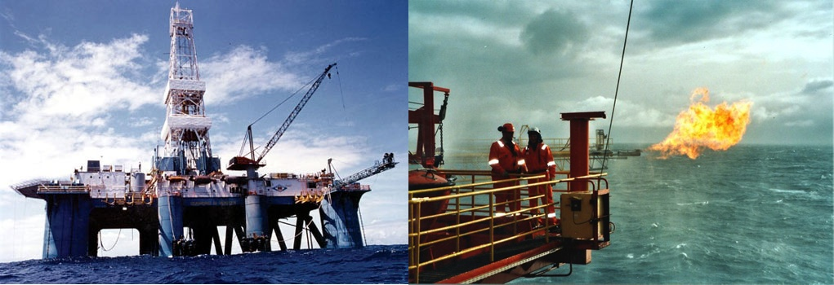
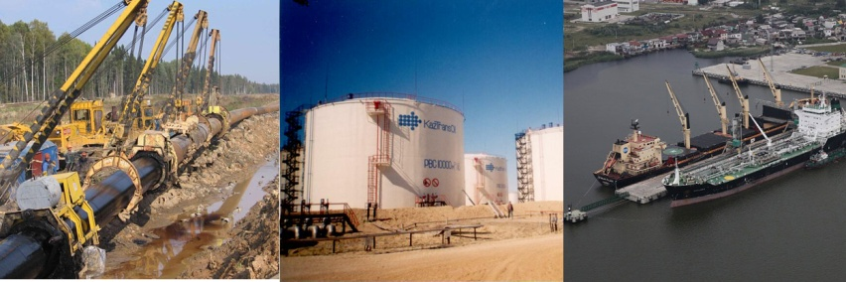
Проект ГОСТ Р ИСО 13628-4
СТРУКТУРА СТАНДАРТА
Титульный лист
Предисловие
Введение к международному стандарту ИСО 13628-4:2010
Введение
Область применения
Основные разделы (11)
Приложения A-M
Приложение ДА
Библиография
Библиографические данные
библиографические данные
НАИМЕНОВАНИЕ
Проект ГОСТ Р «Нефтяная и газовая промышленность. Проектирование и эксплуатация подводных эксплуатационных систем. Часть 4: Подводное устьевое оборудование и фонтанная арматура»
(рекомендуемое) ГОСТ Р ИСО 13628-4 «Нефтяная и газовая промышленность. Проектирование и эксплуатация систем подводной добычи. Часть 4. Оборудование подводных устьевых оголовков и устьевых елок»
ОБЛАСТЬ ПРИМЕНЕНИЯ
Подводные устьевые оголовки Донные устьевые оголовки Донные устьевые оголовки со стволовым проходом Устьевые елки вертикального и горизонтального типов

Slide 6
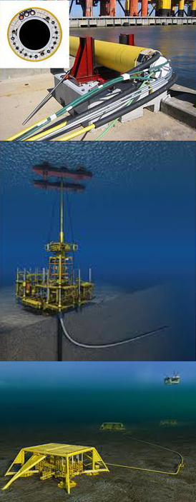
ПРОЕКТЫ ГОСТ Р И ВВЕДЕННЫЕ В ДЕЙСТВИЕ ГОСТ Р
Разработчик – АО «ЦКБН»
Примеры корректировки наименований серии стандартов «Нефтяная и газовая промышленность»
Наименование проекта ГОСТ Р | Наименование и обозначение ГОСТ Р
ГОСТ Р «Нефтяная и газовая промышленность. Морские сооружения. Термины и определения» | ГОСТ Р 55311-2012 «Нефтяная и газовая промышленность. Сооружения нефтегазопромысловые морские. Термины и определения»
ГОСТ Р «Нефтяная, нефтехимическая и газовая промышленность. Производственная гарантия и обеспечение надежности» | ГОСТ Р ИСО 20815-2013 «Нефтяная, нефтехимическая и газовая промышленность. Управление обеспечением эффективности производства и надежностью»
ГОСТ Р «Нефтяная и газовая промышленность. Проектирование и эксплуатация подводных эксплуатационных систем. Часть 2. Гибкие системы трубопроводов для подводного применения» | ГОСТ Р ИСО 13628-4-2013 «Нефтяная и газовая промышленность. Проектирование и эксплуатация систем подводной добычи. Часть 2. Гибкие трубные системы многослойной структуры без связующих слоев для подводного и морского применения»
ГОСТ Р «Нефтяная и газовая промышленность. Проектирование и эксплуатация подводных эксплуатационных систем. Часть 3. Системы напорных трубопроводов» | ГОСТ Р ИСО 13628-3-2013 «Нефтяная и газовая промышленность. Проектирование и эксплуатация систем подводной добычи. Часть 3. Системы проходных выкидных трубопроводов (TFL)»

Slide 7
Проект ГОСТ Р ИСО 13628-4
Основные нормативные акты и документы по применению международных и региональных стандартов в РФ
Федеральный закон от 17.12.2002 № 184-ФЗ «О техническом регулировании»
ГОСТ Р 1.2-2014 Стандартизация в Российской Федерации. Стандарты национальные. Правила разработки, утверждения, обновления и отмены
ГОСТ Р 1.5-2015 Стандартизация в Российской Федерации. Стандарты национальные. Правила построения, изложения, оформления и обозначения
ГОСТ Р 1.7-2014 Стандартизация в Российской Федерации. Стандарты национальные. Правила оформления и обозначения при разработке на основе применения МС
ПР 50.1.074-2004 Подготовка проектов национальных стандартов Российской Федерации и проектов изменений к ним к утверждению, регистрации и опубликованию. Внесение поправок в стандарты и подготовка документов для их отмены
СТО Газпром 1.12 «Система стандартизации ОАО «Газпром». Правила участия ОАО «Газпром», дочерних обществ и организаций в работах по разработке и обновлению национальных и международных стандартов»

Slide 8
Проект ГОСТ Р ИСО 13628-4
Порядок рассмотрения проекта стандарта
Разработка
проекта стандарта
Рассмотрение в
ПК 5
Голосование
Доработка
проекта стандарта
Заключение ПК 5
Рассмотрение членами ТК 23
Голосование
Доработка
проекта стандарта
Заключение ТК23
Направление в РОССТАНДАРТ
Результаты публичного обсуждения и голосования
В ПК 5
Замечания и предложения (10):
ЦКБ «Коралл»
РМРС.
6 бюллетеней:
ЗА – 6
ПРОТИВ – нет
ВОЗДЕРЖАЛОСЬ – нет
В ТК 23
Замечания и предложения (171):
Минэнерго России
ООО «Газпром межрегионгаз»
АО «Газпром промгаз»
ЗАО «СТГ»
Ростехнадзор
ООО «Газпром ВНИИГАЗ
37 бюллетеней:
ЗА – 24
ПРОТИВ – 1
ВОЗДЕРЖАЛОСЬ – 12
УКПГ-2В

Slide 9
Проект ГОСТ Р ИСО 13628-4
Результаты голосования
по проекту стандарта:
«Нефтяная и газовая промышленность. Проектирование и эксплуатация подводных эксплуатационных систем. Часть 4: Подводное устьевое оборудование и фонтанная арматура»

Slide 10
ЛАХАУЗОВА АЛЛА ВАСИЛЬЕВНА ЗАВЕДУЮЩИЙ СЕКТОРОМ
РАЗРАБОТКИ НОРМАТИВНЫХ ДОКУМЕНТОВ
LAKHAUZOVA@CKBN.RU
ПРИНЯТИЕ ПРОЕКТА
ГОСТ Р «Нефтяная и газовая промышленность. Проектирование и эксплуатация подводных эксплуатационных систем.
Часть 4: Подводное устьевое оборудование и фонтанная арматура»

